Slide 1
«Особенности порядка исчисления и уплаты имущественных налогов физических лиц в 2022 году»
УПРАВЛЕНИЕ ФЕДЕРАЛЬНОЙ НАЛОГОВОЙ СЛУЖБЫ ПО Г. СЕВАСТОПОЛЮ
Докладчик: Балуева Наталья Борисовна,
начальник отдела камерального контроля в сфере налогообложения имущества
20.10.2022

Slide 2
Имущественные налоги физических лиц
Транспортный налог
Глава 28 НК РФ
Закон г. Севастополя от 14.11.2014 №75-ЗС
Земельный налог
Глава 31 НК РФ
Закон г. Севастополя от 26.11.2014 №81-ЗС
Налог на имущество
Глава 32 НК РФ
Закон г. Севастополя от 27.11.2020 №614-ЗС

Slide 3
Налог на имущество физических лиц (с 01.01.2021)
Введен Законом города Севастополя от 27.11.2020 № 614-ЗС
«О налоге на имущество физических лиц»
Первый налоговый
период
Срок уплаты
2021
не позднее
01 декабря 2022

Slide 4
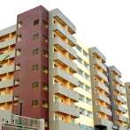
Расчет налога на имущество физических лиц
Пример: Физическое лицо владеет квартирой площадью 60 м² , кадастровая стоимость - 4 500 000 рублей
Налоговая база
Налоговый вычет
Налоговая ставка
Коэффициент
Кадастровая стоимость
4,5 млн. руб.
20 м²
0,1%
0,2
СЕВРЕЕСТР
п.3 ст.403
НК РФ
ст. 2 Закона города Севастополя от 27.11.2020 № 614-ЗС
п.8 ст.408 НК РФ
РАСЧЕТ НАЛОГА:
(4 500 000 – 4 500 000 × 20 / 60) × 0,1% × 0,2 = 600 рублей

Slide 5
Налоговый вычет по Налогу на имущество физических лиц
Комната, часть квартиры | 10 м²
Квартира, часть жилого дома | 20 м²
Жилой дом | 50 м²
Квартиры, комната, часть квартиры | 5 м²
Жилой дом, часть жилого дома | 7 м²

Slide 6
Налоговая льгота по налогу на имущество
физических лиц
60 650
Общее количество – 68 499 чел.
88%
2 587
2 520
2 273
4%
469
4%
3%
1%
Пенсионеры
(предпенсионеры)
Ветераны ВОВ, ветераны боевых действий
Инвалиды I, II гр.,
дети инвалиды
(с детства)
Прочие
Индивидуальные
предприниматели
Налоговая льгота предоставляется на один объект

Slide 7
Средний размер налога на имущество физических лиц
на одного собственника в год
г. Севастополь
580
Краснодарский край
5195
Республика Адыгея
1216
Республика Крым
1132
Ростовская область
1042
рублей
в год
Республика Калмыкия
771

Slide 8
Расчет транспортного налога физических лиц
Пример: Гражданин владеет легковым автомобилем мощностью 190 л.с.
Налоговая
база
Вид транспортного средства
Налоговая
ставка
Мощность
190 л.с.
Легковой
автомобиль
25 руб. за л.с.
Государственная инспекция безопасности дорожного движения (ГИБДД)
ст. 2 Закона города Севастополя от 14.11.2014 № 75-ЗС
РАСЧЕТ НАЛОГА:
190 л.с.× 25 руб. за л.с.= 4 750 рублей (без учета налоговой льготы)

Slide 9
Налоговые льготы по транспортному налогу
физических лиц
2 474
Общее количество – 4 242 чел.
59%
1 156
437
175
27%
10%
4%
Многодетные
семьи
Ветераны ВОВ,
ветераны боевых
действий
Инвалиды I, II гр.,
дети-инвалиды
(с детства)
Прочие
одно ТС мощностью < 200 л.с.
второе ТС < 100 л.с. (50% налога)
на одно ТС мощностью < 100 л.с.

Slide 10
Расчет земельного налога физических лиц
Пример: Гражданина владеет земельным участком (для садоводства) площадью 800 м^{2,} кадастровая стоимость 2 млн. руб.
Налоговая база
Категория
Налоговая ставка
Кадастровая
стоимость
2,0 млн. руб.
Для ведения
садоводства
0,025%
СЕВРЕЕСТР
ст. 2 Закона города Севастополя от 26.11.2014 № 75-ЗС
РАСЧЕТ НАЛОГА:
1) 2 000 000 × 0,025% = 500 рублей (без учета налогового вычета);
2) 2 000 000 – (2 000 000 /800 × 600) × 0,025% = 125 рублей (налоговый вычет 6 соток)

Slide 11
Налоговый вычет по земельному налогу
физических лиц
28 460
Общее количество – 32 562 чел.
87%
1 843
1 311
815
133
6%
4%
2%
1%
Пенсионеры
Многодетные
семьи
Инвалиды I, II гр.,
дети инвалиды
(с детства)
Ветераны ВОВ, ветераны боевых действий
Чернобыльцы
и пр.
вычет предоставляется на один земельный участок в размере 600 м²

Slide 12
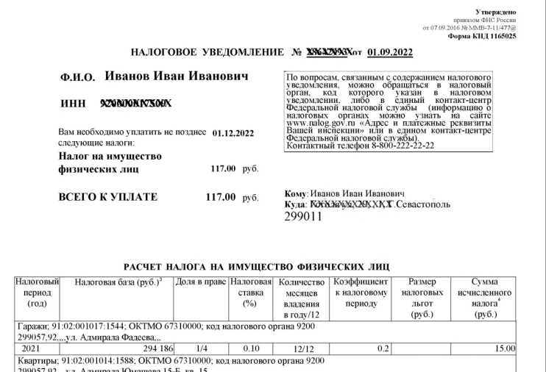
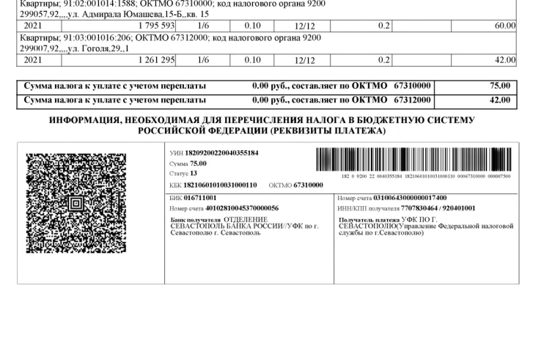
Налоговое уведомление для физических лиц за 2021 год
Приказ ФНС России от 07.09.2016
№ ММВ-7-11/477@ (ред. от 17.06.2020 № ЕД-7-21/386@ ) «Об утверждении формы налогового уведомления»
Срок уплаты:
не позднее 01.12.2022 года

Slide 13
Направление налоговых уведомлений в 2022 году
Количество: 151 тыс. штук
Налоговое уведомление
не направляется в случае:
Налогоплательщику предоставлена налоговая льгота
Сумма налога к уплате
менее 100 рублей
Налог зачтен переплатой
74
в Личный кабинет
77
по Почте

Slide 14
Сообщение о наличии объектов недвижимого имущества и (или) транспортных средств, признаваемых объектами налогообложения
в наличии гражданина
Объект налогообложения
отсутствует
Налоговая льгота
не получено гражданином
Налоговое уведомление
Сообщения о наличии объектов с пакетом документов
Срок: не позднее 31.12.2022
не представлено в НО
Размер штрафной санкции
20%
от суммы неуплаченных имущественных налогов
п. 3 ст. 129.1 НК РФ

Slide 15
Федеральный закон от 13.07.2015 № 218-ФЗ
«О государственной регистрации недвижимости»
1
Выявление правообладателей ранее учтенных объектов недвижимости ст.69.1 Закона №218-ФЗ)
Уполномоченный орган
в городе Севастополе
Департамент по имущественным и земельным отношениям
2
Собственник имущества может самостоятельно обратиться в регистрирующий орган через МФЦ (многофункциональный центр) для государственной регистрации прав на ранее учтенные объекты недвижимости (ст.69 Закона №218-ФЗ)

Slide 16
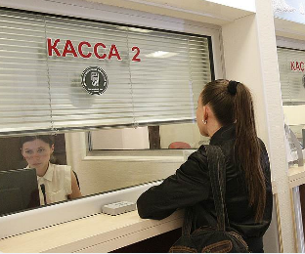
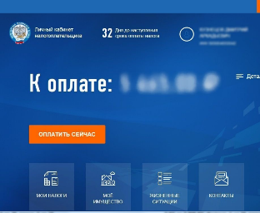
Способы уплаты имущественных налогов
1
Отделения банка, почтовые отделения, терминалы
2
«Личный кабинет для физических лиц» на сайте ФНС России
3
Единый портал государственных услуг

Slide 17
БЛАГОДАРЮ ЗА ВНИМАНИЕ
30 января 2015 года

